Slide 1
Uji Mean Dua Populasi Normal Dependen

Slide 2
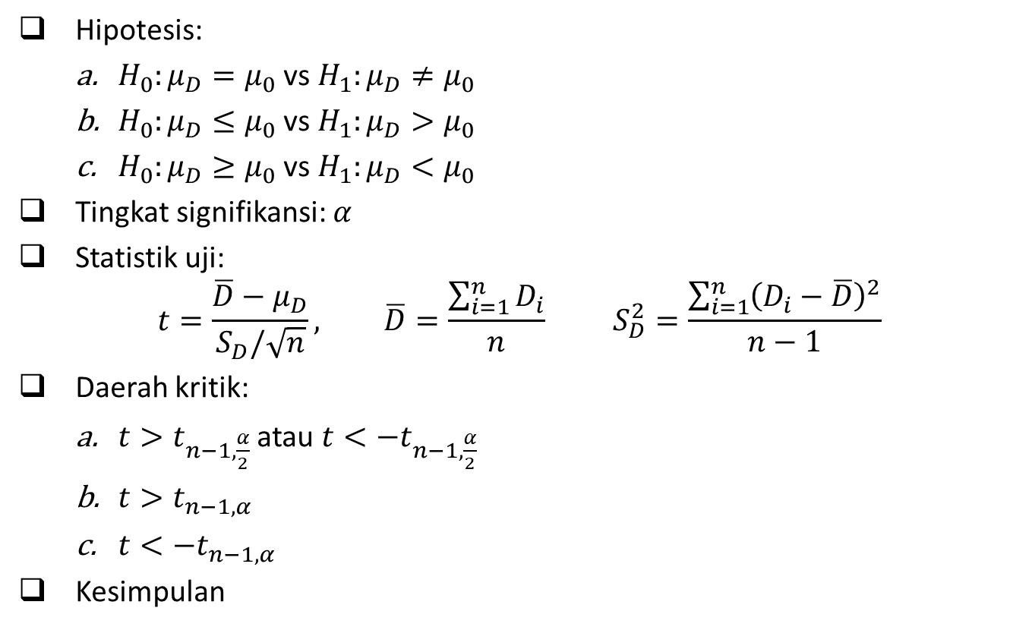
Uji Hipotesis
Hipotesis:
$H_{0}:μ_{D}=μ_{0}$ vs $H_{1}:μ_{D}≠μ_{0}$
$H_{0}:μ_{D}≤μ_{0}$ vs $H_{1}:μ_{D}>μ_{0}$
$H_{0}:μ_{D}≥μ_{0}$ vs $H_{1}:μ_{D}<μ_{0}$
Tingkat signifikansi: $α$
Statistik uji:
$$t=\frac{\overline{D}−μ_{D}}{S_{D}/\sqrt{n}}, \overline{D}=\frac{\sum_{i=1}^{n}{D_{i}}}{n} S_{D}^{2}=\frac{\sum_{i=1}^{n}{{\left(D_{i}−\overline{D}\right)}^{2}}}{n−1}$$
Daerah kritik:
$t>t_{n−1, \frac{α}{2}}$ atau $t<−t_{n−1, \frac{α}{2}}$
$t>t_{n−1,α}$
$t<−t_{n−1,α}$
Kesimpulan

Slide 3
SOAL (1)
Suatu program pelatihan dilakukan dengan tujuan menaikkan prestasi kerja karyawan. Untuk menguji apakah program tersebut efektif, diambil sampel random random 10 orang karyawan yang mengikuti program tersebut, dicatat prestasi kerja sebelum dan sesudah mengikuti program.
sebelum | 67 | 71 | 76 | 80 | 69 | 74 | 72 | 72 | 84 | 85
sesudah | 71 | 72 | 81 | 87 | 68 | 76 | 70 | 88 | 92 | 89
Dengan menggunakan $α$= 5%, kesimpulan apa yang bisa diperoleh?

Slide 4
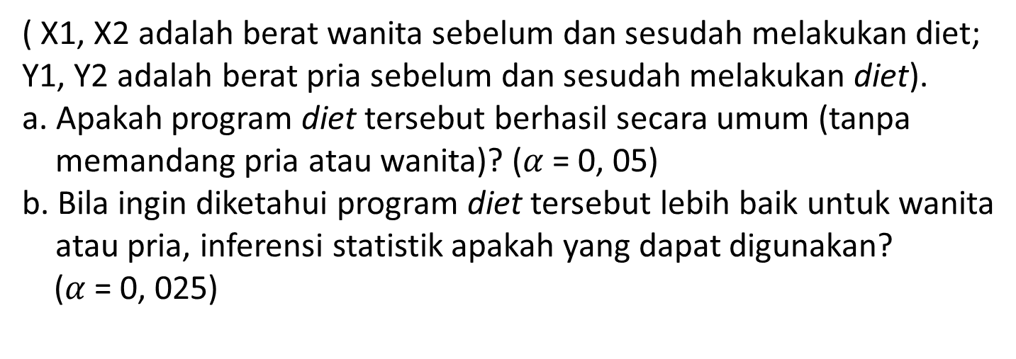
SOAL (2)
Sebuah program diet untuk mengurangi berat badan diterapkan pada 4 pria dan 5 wanita. Diperoleh hasilnya sebagai berikut (dalam kg):
Wanita | X1 | 109 | 135 | 88 | 118 | 132
 | X2 | 85 | 105 | 54 | 85 | 105
Pria | Y1 | 137 | 127 | 106 | 127
 | Y2 | 118 | 99 | 79 | 109
( X1, X2 adalah berat wanita sebelum dan sesudah melakukan diet; Y1, Y2 adalah berat pria sebelum dan sesudah melakukan diet).
a. Apakah program diet tersebut berhasil secara umum (tanpa memandang pria atau wanita)? ($α$= 0, 05)
b. Bila ingin diketahui program diet tersebut lebih baik untuk wanita atau pria, inferensi statistik apakah yang dapat digunakan?
($α$= 0, 025)

Slide 5
THANK YOU

